Slide 1
VISOKA TEHNIČKA ŠKOLA STRUKOVNIH STUDIJA ZVEČAN
STUDIJSKI PROGRAM:
MULTIMEDIJALNE TEHNOLOGIJE

Slide 2
ВРСТЕ И ТИПОВИ КОМПЈУТЕРСКИХ АНИМАЦИЈА

Slide 3
RAČUNARSKA ANIMACIJA
Kompjuterska animacija obuhvata 2D i 3D postpuke modelovanja i animiranja različitih vrsta i tipova objekata u neki vid video materijala.
Klasična ili tradicionalna (2D) animacija. Pojam klasične ili tradicionalne animacije se odnosi na 2D animaciju koja se radi crtanjem na papiru (providnoj foliji) i zatim slažu slojevi jedni preko drugog da bi se dobila kompleksna kompozicija.

Slide 4
RAČUNARSKA ANIMACIJA
Kod 3D animacije definišu se geometrijska tela u prostoru, okolina, tačke odakle se širi svetlost, karakteristike materijala i razne druge stvari da bi se na kraju pomoću nekog od algoritama dobila finalna slika.
Svaki 3D model, bez obzira kako je napravljen, ima sastavne delove koji se mogu definisati, a to su tačke, ivice i površine (poligoni).
Tačke se nazivaju verteksi (vertex), mogu definisati teme modela ili teme kontrolnog poligona (kontrolne tačke) koji definiše objekat.
Ivice su linije koje spajaju dva verteksa.
Mogu biti ravne ili krive u zavisnosti od tipa objekta. Isto tako postoje i površine (poligoni) kao delovi koji spajaju tri ili više verteksa i tako formiraju celokupni objekat.

Slide 5
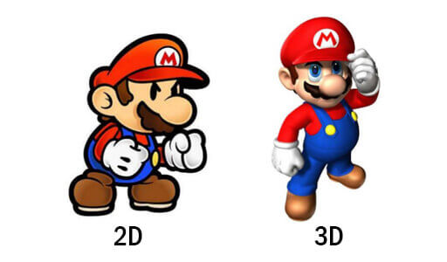
2D I 3D Animacija
Ponekad je teško razlikovati 2D i 3D kompjutersku animaciju jer umetnici često teže 3D izgledu, ali koriste samo alate za rad sa 2D slikama, kao što je crtenj sprejom ili Photoshopova simulacija trodimenzionalnosti.
Za razliku od 2D animacije, 3D animacija je zahtevniji proces što se tiče hardvera i softvera a naročito što se tiče edukacije i znanja koje bi animator trebao da poseduje.

Slide 6
ANIMACIJA
Animacijom se stvari oživljavaju
Tehnički:
Generišu se nizovi slika koji, kada se puste, stvaraju utisak da se stvari kreću
Jedna slika se zove frejm (frame)
24 frejma u sekundi za film, rezolucija oko 1600x1200
30 frejmova u sekundiza NTSC video, rezolucija manja od 640x480
60+ frejmova u sekundi za vido igre, rezolucija 640x480 ili manje
Interlacing: Svake sekunde se prikazuje druga vrsta za jedan frejm, svaka druga za sledeći, koristi se kod NTSC TV i starijih monitora

Slide 7
PROBLEMI ANIMACIJE
Kada se ocenjuje animaciona tehnika ili aplikacija, u obzir treba uzeti sledeće stvari:
Koliko brzo se generišu slike?
Koliko je lako kontrolisati prikaz animacije?
Koliko je ljudi potrebno za generisanje animacije?
Da li se animacija može generisati interaktivno?
Aplikacija: Različite aplikacije imaju različite zahteve:
Film je drugačiji od interaktivnih igara

Slide 8
PRINCIPI
Razvijeni u studijima Disney-a 1920ih i 1930ih
U osnovi principi su zasnovani na:
Percepcijskim faktorima, kao što su usmeravanje pažnje posmatrača i uglađivanje kretanja zarad lakše percepcije
Prenošenje emocija kroz pokret

Slide 9
OSNOVNE ANIMACIONE TEHNIKE
Animacija ključnim frejmovima
Animator specificira važne položaje u animacijia – keyframes
Neko ili nešto doda frejmove koji nedostaju između ključnih – inbetweening, ili samo ’tweening
Obuhvatanje kretanja
Sistem preuzima podatke o kretanju iz realnog sveta animacije
Virtualni krakter se dalje vodi ovim podacima
Proceduralna animacija
Skup jednačina ili pravila koji se izračunavaju (izvršavaju) da bi se odredilo kako se animacija ponaša

Slide 10
KEYFRAMING
Originalni način animacije i još uvek se najviše koristi za animaciju osobina
Sam proces je prebačen na računar ali je osnovni pristup isti
Tehnika u osnovi je interpolacija
in-between frejmovi se interpoliraju iz ključnih frejmova

Slide 11
INTERPOLACIJA
Interpolirajući splajnovi su glatke krive koje interpoliraju vrednosti između čvorova
Perfektni za keyframe animaciju
Obične se vreme direktno pridružuje parametarskoj vrednosti koja kontroliše brzinu
2
3
1
Keyframe-ovi
Animacija

Slide 12
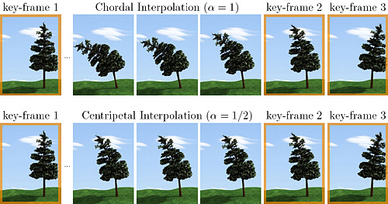
JOŠ INTERPOLACIJE
Sve može da bude “keyframed” i interpolirano
pozicija, orijentacija, skala, deformacija, Patch Control Points (facijalna animacija), boje, normale, površi…
Za rotacije se koriste specijalne interpolacione šeme
Upravljanje parametrizacijom upravlja animacijom

Slide 13
OBUHVATANJE KRETANJA
Ekstrakcija podataka iz realnog okruženja (ljudi na sceni)
Puno tehnika za prikupljanje podataka:
Optički – ekstrakcija kretanja sa video snimka
Magnetski/Radio – dodaju se magneti, odašiljači i koriste se senzori za određivanje lokacije
Mehaničke metode za ekstrakciju kretanja (za mala kretanja)
Većina metoda ima neke probleme, sve su ograničene u odnosu na kompleksnost scene koju mogu da obuhvate
rešenje: Secena se dekomponuje i kasnije rekonstruiše

Slide 14
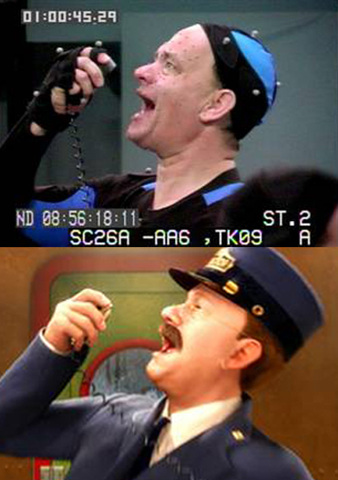
PRIMER OBUHVATANJA
Tom Henks u filmu Polarni ekspres

Slide 15
KORIŠĆENJE OBUHVATANJA
Jedna od osnovnih tehnika za kompujterske igre
Problemi: Kada se podaci obuhvate, teško ih je modifikovati za druge namene

Slide 16
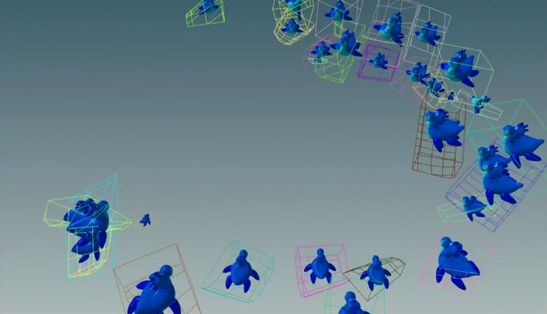
PROCEDURALNA ANIMACIJA
Animacija se generiše pisanjem programa koji izračunava poziciju na sceni po vremenu
Prednost: Kad imate program, možete da generišete gomilu kretanja
Nedostatak: Animacija je teška za kontrolu.

Slide 17
SISTEMI ČESTICA
Verovatno najčešća forma proceduralne animacije
Koristi se za mnogo toga (eksplozije, dim, voda,...)
Osnovna ideja:
Sve je čestica
Postoji uzajamno dejstvo čestica međusobno, čestica i spoljnjeg sveta.
Simuliraj sistem da vidiš šta se dešava
Dodeli česticama nešto za renderovanje
Različita pravila uzjamanog dejstva i rendering daju razne vrste ponašanja

Slide 18
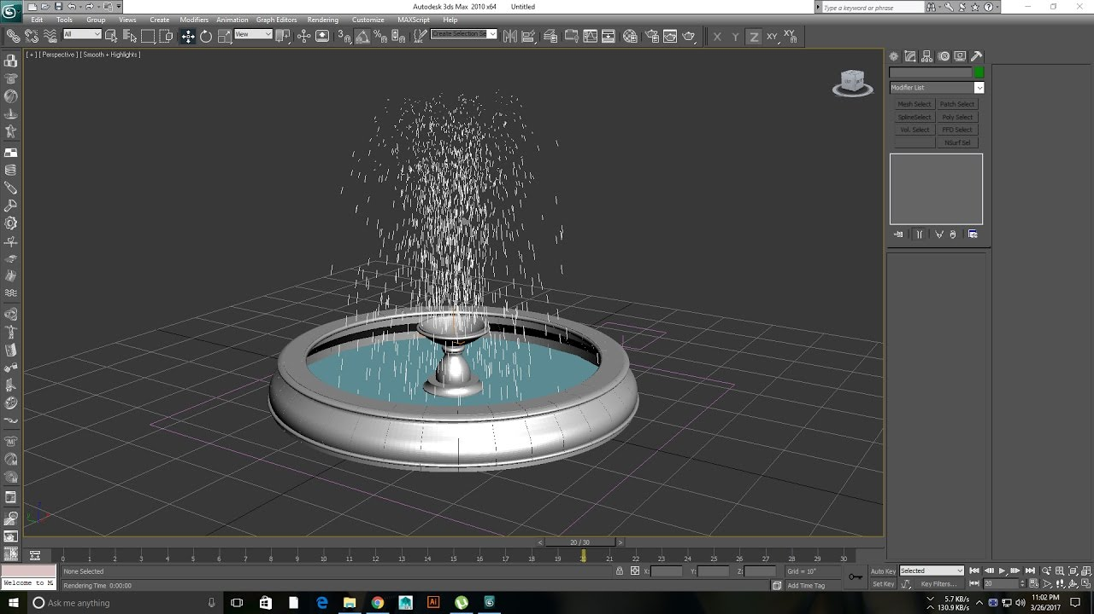
SISTEM ČESTICA - FONTANA

Slide 19
SISTEMI OPRUGA I MASA
Modeliraju objekte kao sisteme masa povezanih oprugana
Opruge deluju silom i mogu se kontrolisati promenom dužina
Razuman, jednostavan model mišića
Prednost: Kretanje dobro izgleda kada radi
Nedostatak: skupo i teško za upravljanje

Slide 20
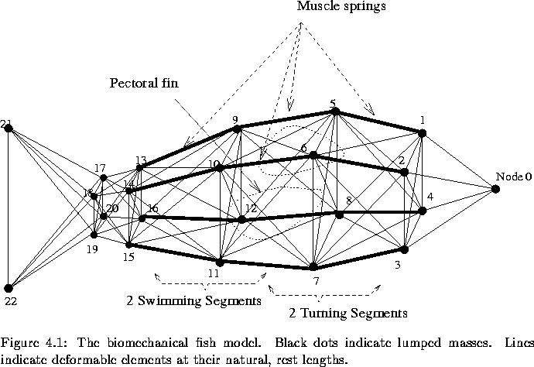
MODEL RIBE
Xiaoyuan Tu, http://www.dgp.toronto.edu/people/tu

Slide 21
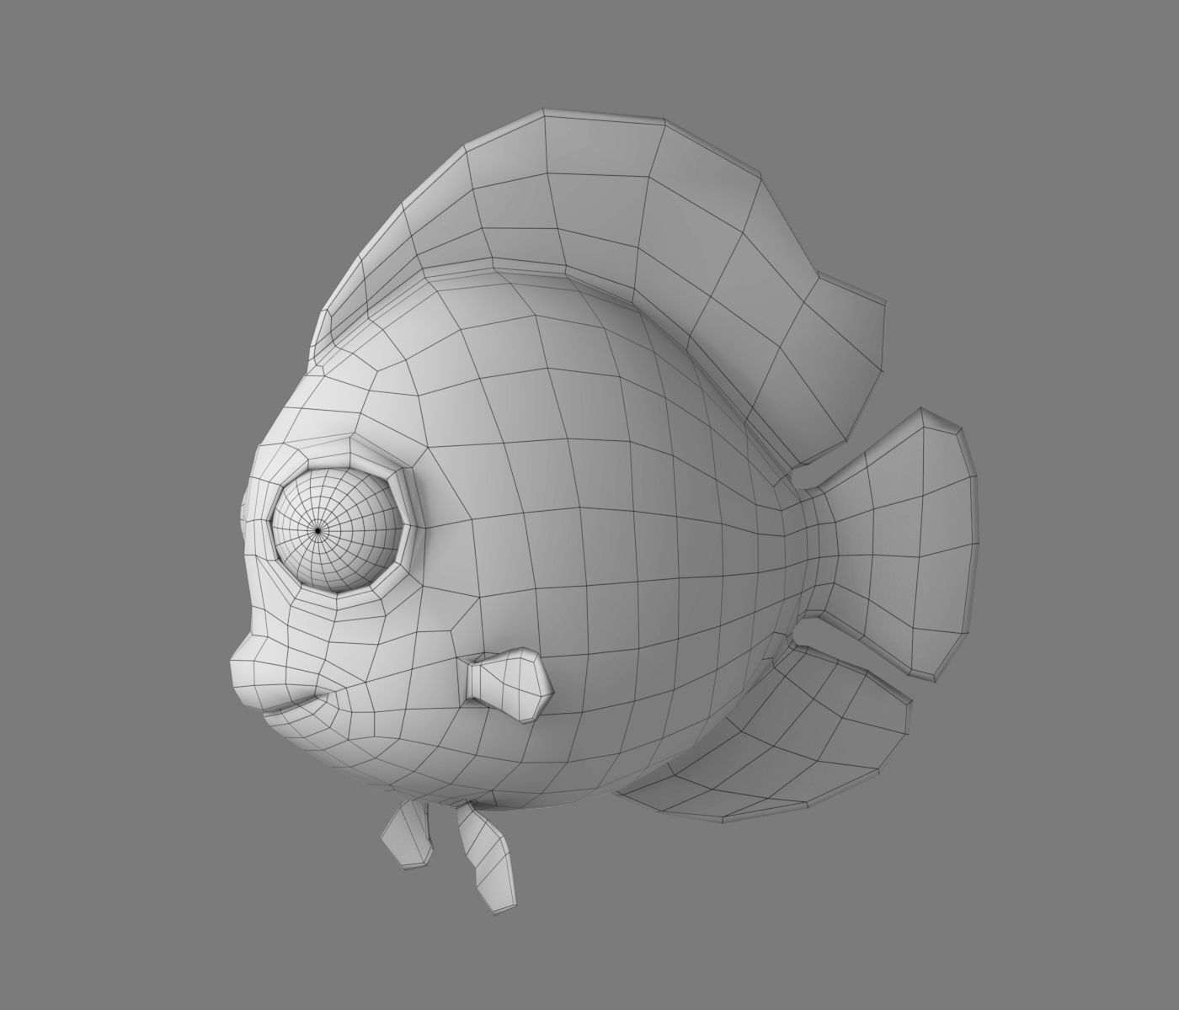
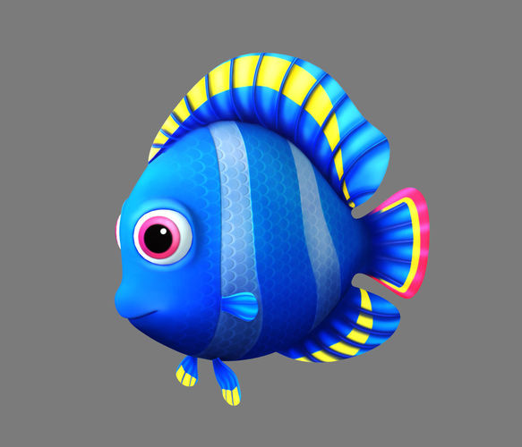
MODEL RIBE
https://www.youtube.com/watch?v=Z4mYhBE_ow8

Slide 22
FIZIČKI BAZIRANI MODELI
Model se kreira na bazi fizike situacije i samo se rešava
Primenjivan je na:
Koliziju čvrstih tela
odeću
vodu
dim
.....
Problem: Skup, težak za kontrolu i ne uvek realističan

Slide 23
KOMBINOVANE TEHNIKE
Tehnike se mogu kombinovati u jednoj animaciji
Na primer, na primarno kretanje generisano na bazi ključnih frejmova primeni se fizički bazirano sekundarno kretanje
Pokazalo se pogodno za modeliranje odeće
Fizički model i obuhvat pokreta:
Obuhvat pokreta kada osoba baca loptu a zatim korišćenje fizičkog modela za simuliranje putanje lopte.

Slide 24
ANIMACIJA - SAŽETAK
tehnika | Upravljivost | Vreme za izradu | Računska cena | Interaktivnost
Key-Framed | Odlično | Slabo | Niska | Niska
Motion Capture | Dobro u vreme kreiranje, nakon toga slabo | Srednje | Srednja | Srednja
Proceduralno | Slabo | Slabo za izradu programa | Visoka | Visoka

